Slide 1
2025/06/10 Meeting Report

Slide 2
實驗項目
使用 DepRoBERTa 特徵訓練模型，統計模型在判斷 dev_splits 裡的資料是憂鬱症還是非憂鬱症時會關注哪些部份的 QA pair。
Notes:
一般 learning rate 都會根據 batch size 做一些 scale 的操作。這裏用的是lr x batch_size / 256」。
Learning rate 小 under-fitting
Learning rate 大 unstable

Slide 3
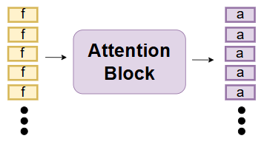
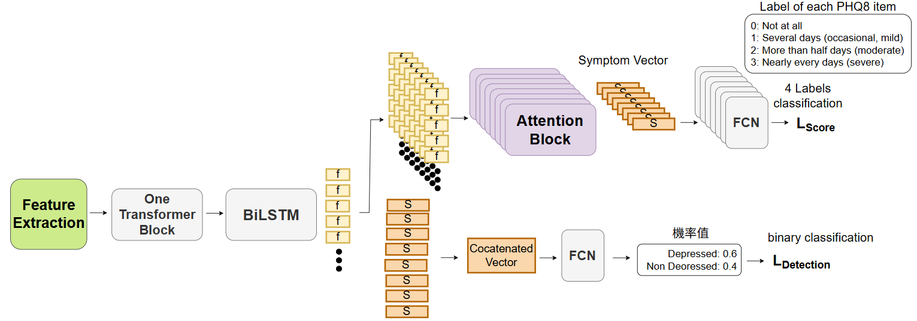
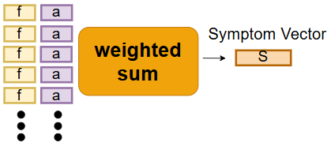
如何計算關注度
Notes:
一般 learning rate 都會根據 batch size 做一些 scale 的操作。這裏用的是lr x batch_size / 256」。
Learning rate 小 under-fitting
Learning rate 大 unstable

Slide 4
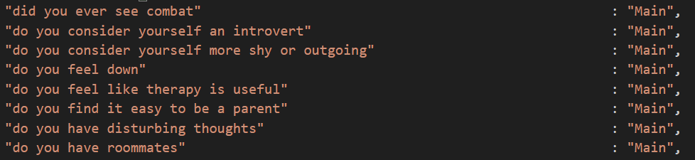
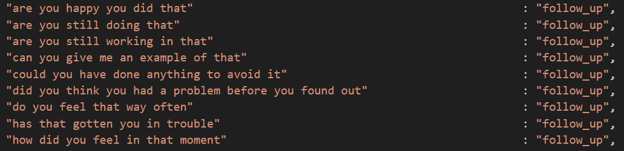
Main question 與 follow up question
Notes:
一般 learning rate 都會根據 batch size 做一些 scale 的操作。這裏用的是lr x batch_size / 256」。
Learning rate 小 under-fitting
Learning rate 大 unstable

Slide 5
只統計 Main question 的關注度
how are you at controlling your temper = 0.02
Can you tell me more about that = 0.002
Why = 0.001
how are you at controlling your temper = 0.023
Notes:
一般 learning rate 都會根據 batch size 做一些 scale 的操作。這裏用的是lr x batch_size / 256」。
Learning rate 小 under-fitting
Learning rate 大 unstable

Slide 6
Dev_split 中 Main question 的關注度
Dep
Non Dep
Notes:
一般 learning rate 都會根據 batch size 做一些 scale 的操作。這裏用的是lr x batch_size / 256」。
Learning rate 小 under-fitting
Learning rate 大 unstable

Slide 7
後續實驗
將 QA pair 特徵替換成只有 Question 的特徵，測試模型能不能只透過問句檢測
Notes:
一般 learning rate 都會根據 batch size 做一些 scale 的操作。這裏用的是lr x batch_size / 256」。
Learning rate 小 under-fitting
Learning rate 大 unstable

Slide 8
實驗使用模型– PHQ8 score prediction、Depression Detection
Notes:
一般 learning rate 都會根據 batch size 做一些 scale 的操作。這裏用的是lr x batch_size / 256」。
Learning rate 小 under-fitting
Learning rate 大 unstable

